Slide 1
HTML 上

Slide 2
理解什么是网页
熟悉网页的基本结构和语法规范
掌握开发环境的搭建
熟练应用常用标签
掌握符号实体的作用及应用
( 段落/标题/图片/超链接/音频/视频 )

Slide 3
什么是网页
HTML 基本结构与语法规范
开发环境
HTML 常用标签
HTML 实体符号

Slide 4
什么是网页
HTML 基本结构与语法规范
开发环境
HTML 常用标签
HTML 实体符号

Slide 5
一.什么是网页
目标：理解什么是网页 - 由标签文本组成的文档
学习路径
网站和网页的关系
网页是什么? ( HTML )

Slide 6
一.什么是网页
目标：理解什么是网页 - 由标签文本组成的文档
学习路径
网站和网页的关系
网页是什么? ( HTML )

Slide 7
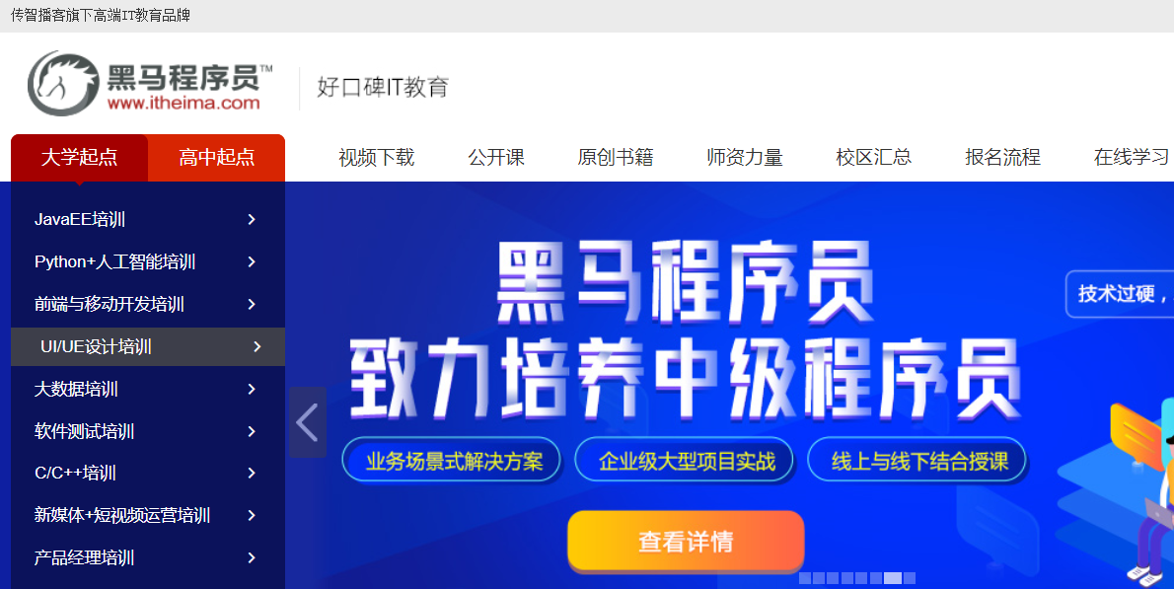
一.什么是网页
1.网站和网页的关系

Slide 8
一.什么是网页
1.网站和网页的关系
网站 和 网页 的关系：
包含关系
（一个网站 包含 若干个 网页）
黑马程序员 网站
一本“书”
网站 “书”里的 “书页”
视频下载
公开课
师资力量
校区汇总
......

Slide 9
一.什么是网页
目标：理解什么是网页 - 由标签文本组成的文档
学习路径
网站和网页的关系
网页是什么? ( HTML )

Slide 10
一.什么是网页
目标：理解什么是网页 - 由标签文本组成的文档
学习路径
网站和网页的关系
网页是什么? ( HTML )

Slide 11
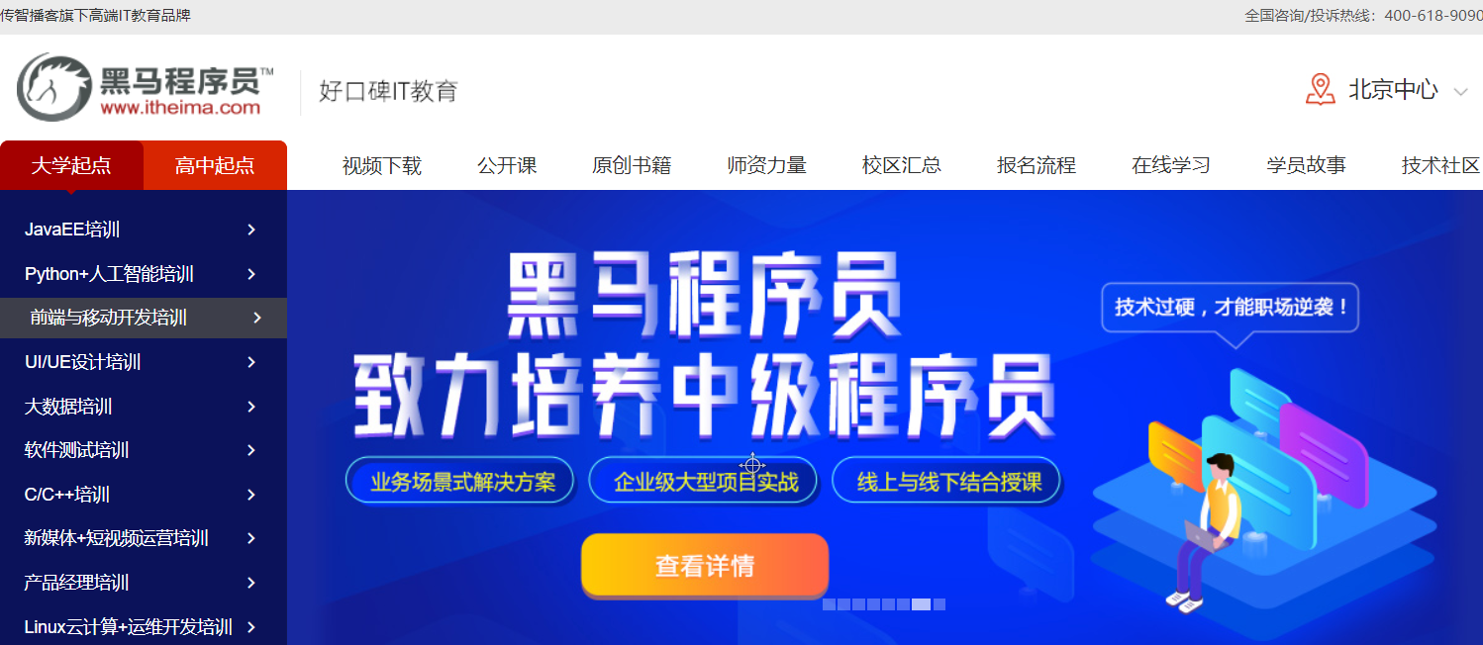
一.什么是网页
2.网页是什么? ( HTML )
网页：是一个按照一定语法编写的文件，包含：文字、图片、视频 等元素

Slide 12
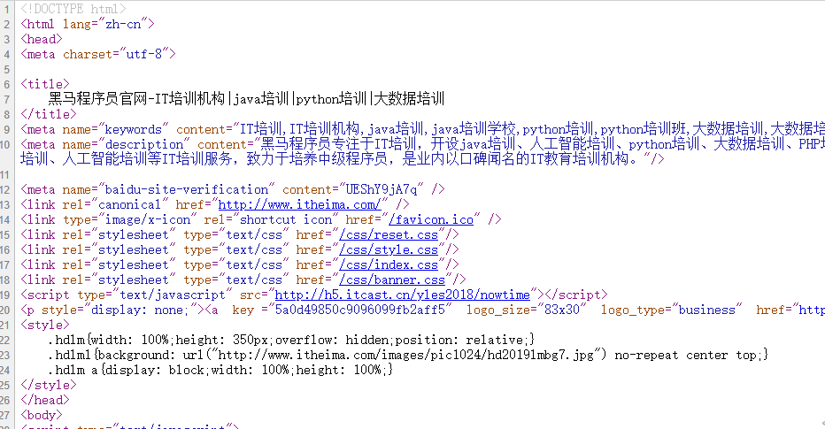
一.什么是网页
2.网页是什么? ( HTML )
网页：是一个按照一定语法编写的文件，包含：文字、图片、视频等内容

Slide 13
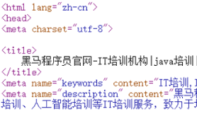
一.什么是网页
2.网页是什么? ( HTML )
浏览器 会负责将普通用户看不懂的HTML代码 解析 转化成图形界面，方便普通用户查看
开发者
普通用户
HTML 代码
浏览器
用户看到的界面

Slide 14
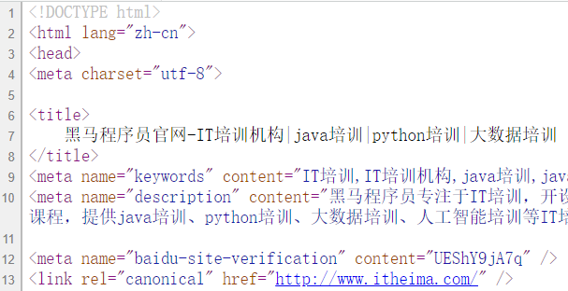
一.什么是网页
2.网页是什么? ( HTML )
网页：就是一个用 HTML语法 编写的文件，所以也称为 HTML文件
后缀名 ： .html 或 .htm
内容：包含 文字、链接、图片、声音、视频 等
打开方式：通常使用 浏览器 来打开查看
网页 就是 一个 后缀名为 .html 的 文件，由浏览器负责解析生成图形界面

Slide 15
一.什么是网页.小结
目标：理解什么是网页 - 由标签文本组成的文档
网站和网页的关系
包含关系：网站 是由若干 网页资源 组成的集合
网页是什么？
别名也叫 HTML页面，是用HTML语法编写的文件
后缀名：.html
语法：html 标签语言

Slide 16
什么是网页
HTML 基本结构与语法规范
开发环境
HTML 常用标签
HTML 实体符号

Slide 17
二.HTML基本结构与语法规范
目标：熟悉网页基本结构和语法规则，能正确使用骨干标签创建页面
学习路径
HTML简介
HTML语法规范
网页基本结构

Slide 18
二.HTML基本结构与语法规范
目标：熟悉网页基本结构和语法规则，能正确使用骨干标签创建页面
学习路径
HTML简介
HTML语法规范
网页基本结构
Notes:
每一座房子，都需要打地基砌房梁
网页也一样，每个网页都会有一个基本的结构标签（骨干标签）

Slide 19
三.HTML基本结构与语法规范
1.HTML简介
HTML 是一种超文本标记语言(Hypter Text Markup Language)
用来描述网页的内容
标记：由标签构成 -> 尖括号包围的关键词，如：<html>

Slide 20
三.HTML基本结构与语法规范
1.HTML简介
HTML 是一种超文本标记语言(Hypter Text Markup Language)
用来描述网页的内容
标记：由标签构成 -> 尖括号包围的关键词，如：<html>
超文本是什么意思？
可以表示 文本之外，还能表示 图片、声音、视频 等内容（超越了文本的范畴）
可以从一个文件跳到另一个文件（超级链接文本）
页面1.html
页面2.html

Slide 21
三.HTML基本结构与语法规范
1.HTML简介 - 网页的形成
浏览器 会负责将普通用户看不懂的HTML代码 解析 转化成图形界面，方便普通用户查看
开发者
普通用户
HTML 代码
浏览器
用户看到的界面

Slide 22
二.HTML基本结构与语法规范
目标：熟悉网页节本结构和语法规则，能正确使用骨干标签创建页面，并区分单双标签
学习路径
HTML简介
HTML语法规范
网页基本结构
Notes:
每一座房子，都需要打地基砌房梁
网页也一样，每个网页都会有一个基本的结构标签（骨干标签）

Slide 23
二.HTML基本结构与语法规范
目标：熟悉网页节本结构和语法规则，能正确使用骨干标签创建页面，并区分单双标签
学习路径
HTML简介
HTML语法规范
双标签与单标签
标签之间的两种关系
网页基本结构
Notes:
每一座房子，都需要打地基砌房梁
网页也一样，每个网页都会有一个基本的结构标签（骨干标签）

Slide 24
三.HTML基本结构与语法规范
2.HTML 语法规范 - 单标签和双标签
HTML 是一种超文本标记语言，由固定的 HTML标签 组成
HTML标签 分两种：
双标签：标签成对出现的，如：
单标签：有些特殊的标签必须是单个出现，如：
<title></title>
<img />

Slide 25
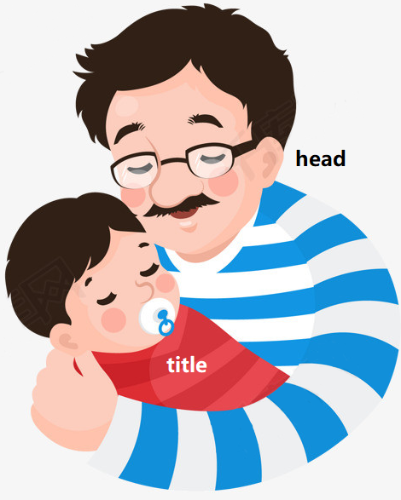
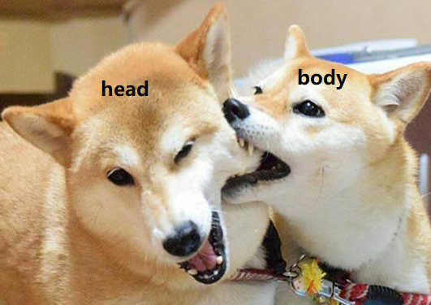
三.HTML基本结构与语法规范
2.HTML 语法规范 - 标签关系
标签有两种关系：
包含关系(父子)
并列关系(兄弟)
<head>
<title> </title>
</head>
<head></head>
<body></body>

Slide 26
二.HTML基本结构与语法规范
目标：熟悉网页节本结构和语法规则，能正确使用骨干标签创建页面，并区分单双标签
学习路径
HTML简介
HTML语法规范
网页基本结构
Notes:
每一座房子，都需要打地基砌房梁
网页也一样，每个网页都会有一个基本的结构标签（骨干标签）

Slide 27
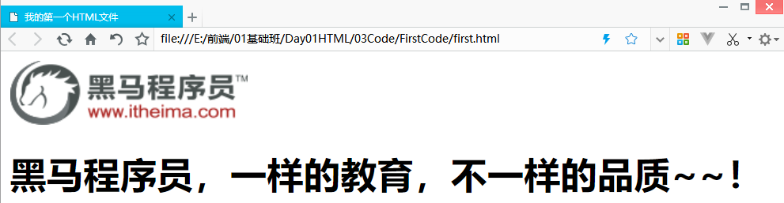
二.HTML基本结构与语法规范
3.HTML的基本结构
每个网页都会有一个基本的结构标签（骨干标签） ，咱们先来写一个试试

Slide 28

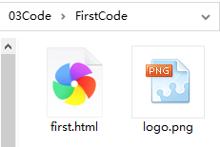
二.HTML基本结构与语法规范
3.HTML的基本结构
每个网页都会有一个基本的结构标签（骨干标签） ，咱们先来写一个试试
步骤：
新建 HTML文件夹
保存 黑马程序员官网 图标 (logo.png) 到 HTML文件夹中
新建 first.html 文件，保存到 HTML文件夹中
用 记事本 打开，并输入如下代码
双击 这个文件，系统会用浏览器自动打开它
<html>
<head>
<title>我的第一个HTML文件</title>
</head>
<body>
<img src="logo.png"/>
<h1>黑马程序员，一样的教育，不一样的品质~~！</h1>
</body>
</html>

Slide 29
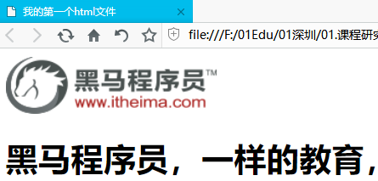
二.HTML基本结构与语法规范
3.HTML的基本结构
页面上的 标题、图片、文字 在 html文件中 是怎么表示出来的呢？
<html>
<head>
<title>我的第一个HTML文件</title>
</head>
<body>
<img src="logo.png"/>
<h1>黑马程序员，一样的教育，不一样的品质~~！</h1>
</body>
</html>
由此可见，html 文件 就是用 <标签> 来表示各种要显示的数据的

Slide 30
二.HTML基本结构与语法规范
3.HTML的基本结构
html 语言：是一种 标签语言，内容都以 规定的标签 形式 书写在 文件中
html 基本结构： html -> head , body
html 标签：是整个文件的 根标签 (所有内容都需要包含在其中)
head 标签：代表整个页面的 头部（包含当前页的关键信息）
title 标签：让页面有一个属于自己的 标题
body 标签：代表整个页面的 身体（包含当前页给用户看的的主要内容）
<html>
<head>
<title>我的第一个HTML文件</title>
</head>
<body>
<img src="logo.png"/>
<h1>黑马程序员，一样的教育，不一样的品质~~！</h1>
</body>
</html>
头部
根标签
身体

Slide 31

二.HTML基本结构与语法规范.小结
目标：熟悉网页基本结构和语法规则，能正确使用骨干标签创建页面，并区分单双标签
HTML 简介：是一种超文本标记语言，用来编写 HTML网页
网页基本结构
<html>
<head>
<title>我的第一个HTML文件</title>
</head>
<body>
<img src="logo.png"/>
<h1>黑马程序员，一样的教育，不一样的品质~~！</h1>
</body>
</html>
title
head
html
body
HTML语法规则
双标签 和 单标签
父子关系 和 兄弟关系

Slide 32
什么是网页
HTML 基本结构与语法规范
开发环境
HTML 常用标签
HTML 实体符号

Slide 33
三.开发环境
目标：掌握开发环境的搭建，正确使用vs进行代码编写，并使用浏览器浏览html页面
学习路径
介绍与安装 vscode
安装 vscode 常用插件
设置 vscode
介绍与安装浏览器

Slide 34
三.开发环境
目标：掌握开发环境的搭建，正确使用vs进行代码编写，并使用浏览器浏览html页面
学习路径
介绍与安装 vscode
安装 vscode 常用插件
设置 vscode
介绍与安装浏览器

Slide 35
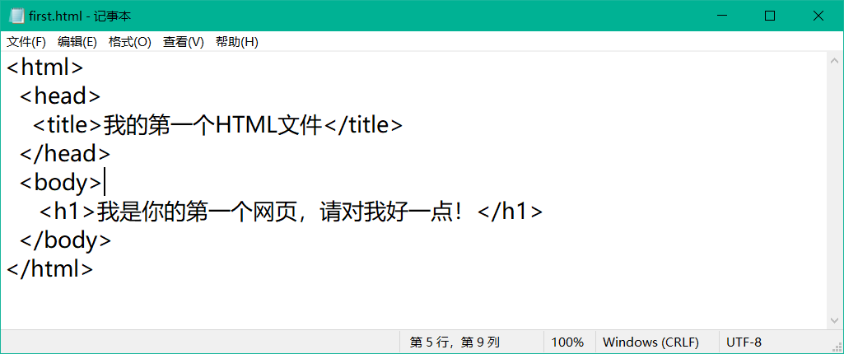
三.开发环境
1.介绍与安装 VsCode
使用 记事本 开发很不方便，效率低
有什么方式能让开发变得更方便和高效吗？

Slide 36
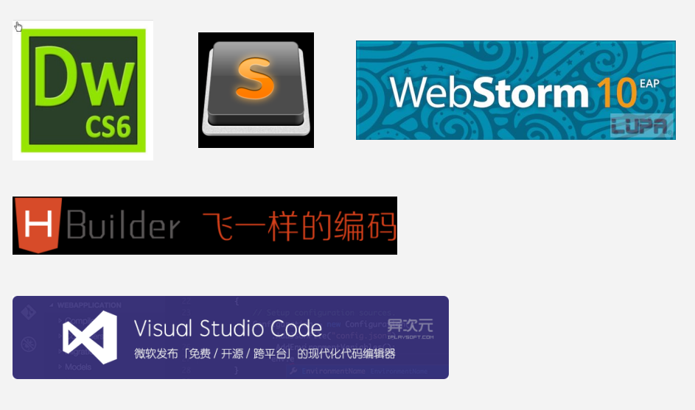
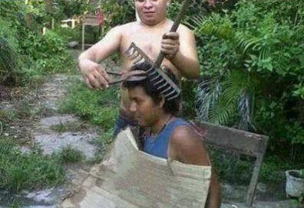
三.开发环境
1.介绍与安装 VsCode
有很多方便高效的开发工具
高手不在意工具
VsCode
安装演示

Slide 37
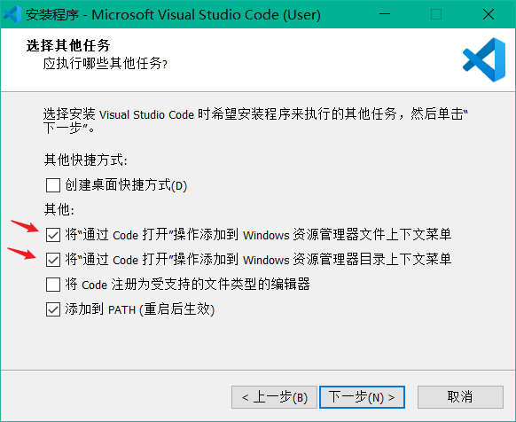
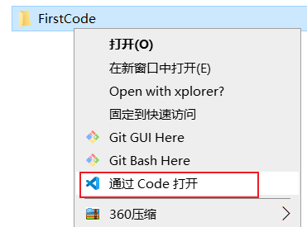
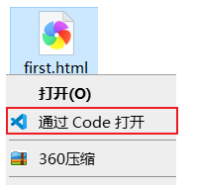
三.开发环境
1.介绍与安装 VsCode
安装注意
好处：可以直接在 文件夹或文件 上右键，选择 通过 Code 打开
右键 打开文件夹
右键 打开文件

Slide 38
三.开发环境
目标：掌握开发环境的搭建，正确使用vs进行代码编写，并使用浏览器浏览html页面
学习路径
介绍与安装 vscode
安装 vscode 常用插件
设置 vscode
介绍与安装浏览器

Slide 39
三.开发环境
2.安装 VsCode 常用插件
Chinese 汉化包
Dark+ Material 皮肤
Prettier Code formatter 格式化代码插件
open in browser 快速在浏览器打开网页
Auto Rename Tag 自动重命名 HTML结束标签

Slide 40
三.开发环境
目标：掌握开发环境的搭建，正确使用vs进行代码编写，并使用浏览器浏览html页面
学习路径
介绍与安装 vscode
安装 vscode 常用插件
设置 vscode
介绍与安装浏览器

Slide 41
三.开发环境
3.VsCode 设置使用
新建文件： (ctrl + n)
保存： (ctrl + s) ，注意网页文件后缀为 .html
放大缩小代码字体： (ctrl + 加号键 或 减号键)
快速生成 整个html 页面：(！+ tab键)

Slide 42
三.开发环境
目标：掌握开发环境的搭建，正确使用vs进行代码编写，并使用浏览器浏览html页面
学习路径
介绍与安装 vscode
安装 vscode 常用插件
设置 vscode
介绍与安装浏览器
常用浏览器
浏览器内核

Slide 43
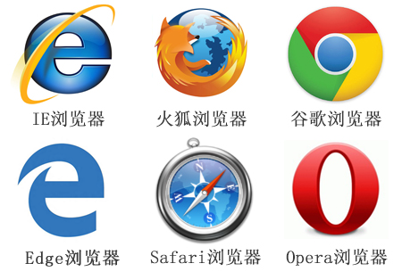
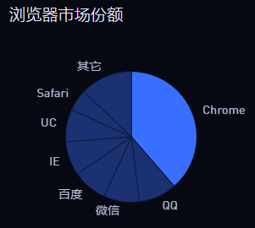
三.开发环境
4.介绍和安装浏览器
常用的浏览器：浏览器是网页显示、运行的平台
浏览器市场份额
思考：作为开发者的我们，应该选用哪一种浏览器呢？
谷歌浏览器
Notes:
市场份额：https://tongji.baidu.com/research/

Slide 44
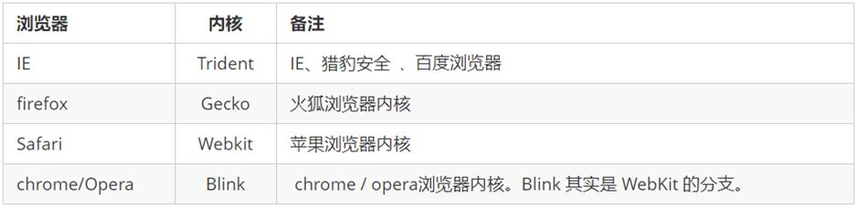
三.开发环境
4.介绍和安装浏览器
浏览器内核(渲染引擎)： 负责读取网页内容，整理讯息，计算网页的显示方式并显示页面。
目前国内一般浏览器都会采用 Webkit/Blink 内核，如 360极速、QQ、搜狗浏览器 等

Slide 45
三.开发环境.小结
目标：掌握开发环境的搭建，正确使用vs进行代码编写，并使用浏览器浏览html页面
介绍与安装 VsCode
安装 VsCode 常用插件
Chinese 汉化包
Dark+ Material 皮肤
Prettier Code formatter 格式化代码插件
open in browser 快速在浏览器打开网页
Auto Rename Tag 自动重命名 HTML结束标签
设置和使用 VsCode
使用 ! + tab键 快速生成 骨干标签
介绍与安装浏览器
开发时使用 谷歌 或 360极速 浏览器 (内核为 blink)

Slide 46
什么是网页
开发环境
HTML 基本结构与语法规范
HTML 常用标签
HTML 实体符号

Slide 47
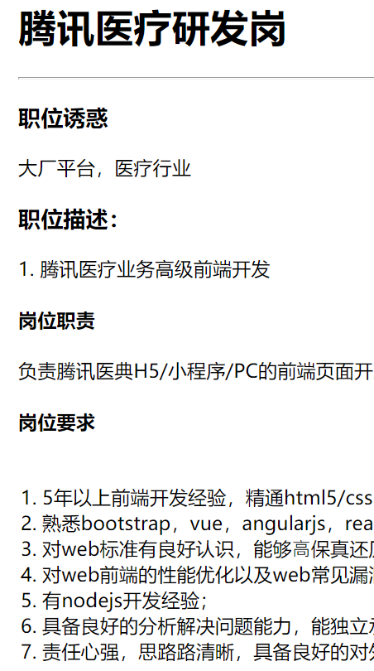
四.HTML常用标签
目标：熟练掌握 常用标签，能使用常用标签完成 简历页面制作
学习路径
标题标签
注释标签
段落与换行标签
列表标签
图片标签与相对路径(重点)
音频与视频标签
超链接标签

Slide 48
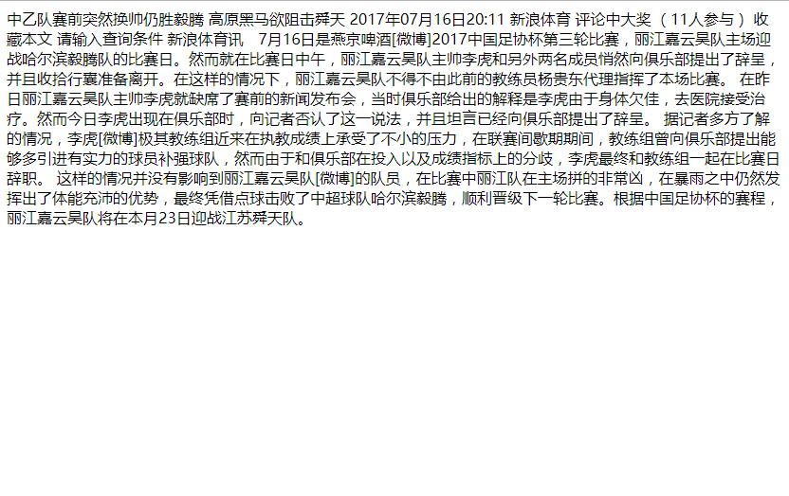
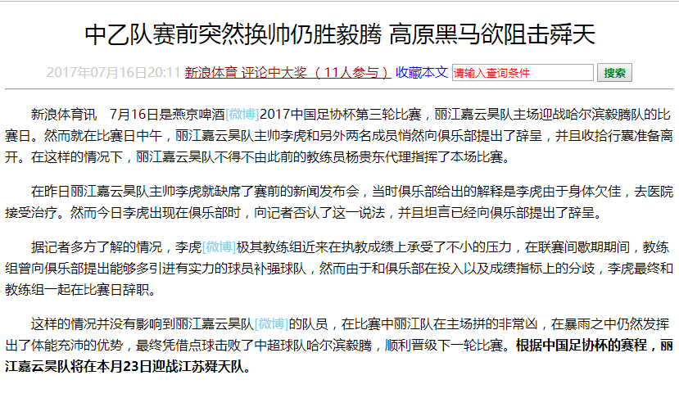
四.HTML 常用标签
提醒：标签语义
学习标签要记住每个标签的语义(标签的含义)，也就是每种标签的作用
没有添加语义标签
添加语义标签
标题标签
段落标签

Slide 49
四.HTML 常用标签
目标：熟练掌握 常用标签，能使用常用标签完成 简历页面制作
学习路径
标题标签
注释标签
段落与换行标签
列表标签
图片标签与相对路径(重点)
音频与视频标签
超链接标签

Slide 50
四.HTML 常用标签
目标：熟练掌握 常用标签，能使用常用标签完成 简历页面制作
学习路径
标题标签
注释标签
段落与换行标签
列表标签
图片标签与相对路径(重点)
音频与视频标签
超链接标签

Slide 51
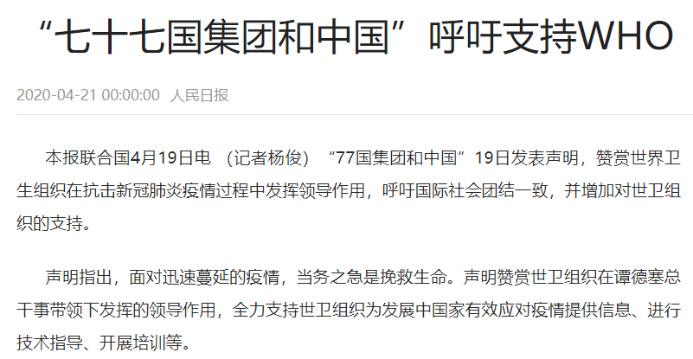
四.HTML 常用标签
1.标题标签
场景：在新闻或文章页面中，都离不开 标题
语法：HTML 提供了 6个等级的标题，代表不同的重要程度
<h1>1级标题：跳哪里啊？跳你心里</h1>
<h2>2级标题：跳哪里啊？跳你心里</h2>
<h3>3级标题：跳哪里啊？跳你心里</h3>
<h4>4级标题：跳哪里啊？跳你心里</h4>
<h5>5级标题：跳哪里啊？跳你心里</h5>
<h6>6级标题：跳哪里啊？跳你心里</h6>
h 就是 head 缩写，有 头部、标题之意
语义：作为标题使用，重要程度从 1到6 依次递减
特点：
每个标题独占一行
标题的文字 加粗，字号 加大

Slide 52
四.HTML 常用标签
1.标题标签
标题标签 小口诀
<h1>标题一共六级选</h1>
<h2>文字加粗一行显</h2>
<h3>由大到小依次减</h3>
<h4>从重到轻随之变</h4>
<h5>用户一眼就看清</h5>
<h6>专挑重点省时间</h6>

Slide 53
四.HTML 常用标签
目标：熟练掌握 常用标签，能使用常用标签完成 简历页面制作
学习路径
标题标签
注释标签
段落与换行标签
列表标签
图片标签与相对路径(重点)
音频与视频标签
超链接标签

Slide 54
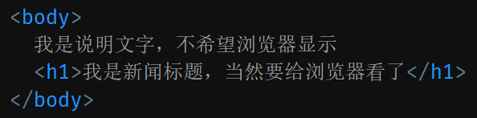
四.HTML 常用标签
2.注释标签
场景：在代码中留下给开发者看的说明文字
给其他开发者看
给以后的自己看
语法：
<!-- 我是注释，写一行 -->
<!--
我是注释，
写多行~
-->
语义：注释说明内容 ，快捷键：ctrl + /
特点：
注释标签中的内容 只能在源码中看到
浏览器会忽略注释标签中的内容，不会显示给用户看

Slide 55
四.HTML 常用标签
目标：熟练掌握 常用标签，能使用常用标签完成 简历页面制作
学习路径
标题标签
注释标签
段落与换行标签
列表标签
图片标签与相对路径(重点)
音频与视频标签
超链接标签

Slide 56
四.HTML 常用标签
目标：熟练掌握 常用标签，能使用常用标签完成 简历页面制作
学习路径
标题标签
注释标签
段落与换行标签
列表标签
图片标签与相对路径(重点)
音频与视频标签
超链接标签

Slide 57
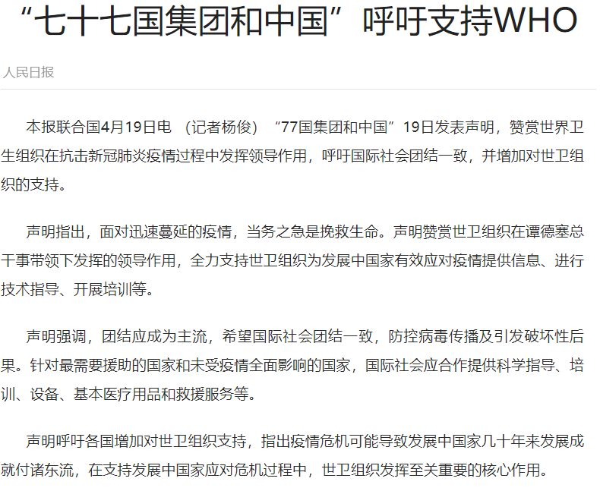
四.HTML 常用标签
3.段落与换行标签 - 段落
场景：文章内容需要分段显示
语法：
<p>我是一个非常单纯的段落</p>
p 就是 paragraph 的缩写，段落的意思
语义：可以把网页分为若干个段落

Slide 58
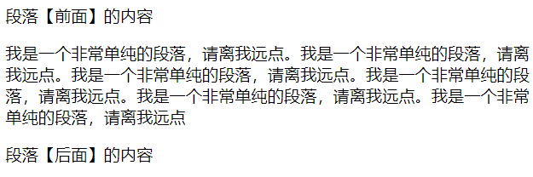
四.HTML 常用标签
3.段落与换行标签 - 段落
段落案例：
<!--段落标签的使用：-->
段落【前面】的内容
<p>
我是一个非常单纯的段落，请离我远点。我是一个非常单纯的段落，请离我远点。我是一个非常单纯的段落，请离我远点。我是一个非常单纯的段落，请离我远点。我是一个非常单纯的段落，请离我远点。我是一个非常单纯的段落，请离我远点。我是一个非常单纯的段落，请离我远点。
</p>
段落【后面】的内容
特点：
前后换行，段落间自动空行
浏览器宽度不够时自动换行

Slide 59
四.HTML 常用标签
3.段落与换行标签 - 换行
场景：如果希望某段文字强制换行显示，就可以使用 换行标签
语法：
<br>
br 就是 break 的缩写，打断、换行的意思
标签语义：强制换行
特点：
是单标签
换行，不空行

Slide 60
四.HTML 常用标签
目标：熟练掌握 常用标签，能使用常用标签完成 简历页面制作
学习路径
标题标签
注释标签
段落与换行标签
列表标签
图片标签与相对路径(重点)
音频与视频标签
超链接标签

Slide 61
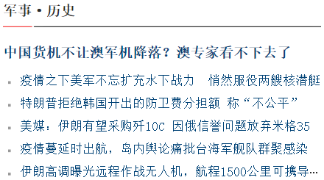
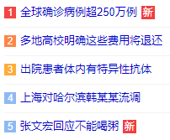
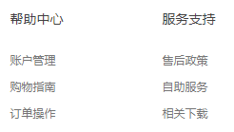
四.HTML 常用标签
4.列表标签(重点)
场景：列表标签主要用来自由布局显示数据
特点：整齐、有序，作为布局时很方便且自由
三种列表：无序列表 、 有序列表 和 自定义列表
无序列表
有序列表
自定义列表

Slide 62
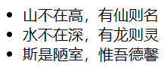
四.HTML 常用标签
4.列表标签 - 无序列表 (重中之中)
场景：用来展示无序号列表，每项前一般有个项目符号
语法：
<!--无序列表：-->
<ul>
<li>山不在高，有仙则名</li>
<li>水不在深，有龙则灵</li>
<li>斯是陋室，惟吾德馨</li>
</ul>
注意：
<ul></ul> ：无序列表标签，内部 只能 嵌套 <li></li>
<li> </li> ：列表项标签，内部可以放任意标签和内容
无序列表中的 列表项 之间，没有顺序和级别之分，是并列关系
无序列表也有一些样式属性，实际开发时，一般用css来设置

Slide 63
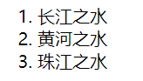
四.HTML 常用标签
4.列表标签 - 有序列表
场景：用来展示有序号列表，每个列表项前都有一个序号
语法：
<!--有序列表：-->
<ol>
<li>长江之水</li>
<li>黄河之水</li>
<li>珠江之水</li>
</ol>
注意：
<ol></ol> ：有序列表标签，内部 只能 嵌套 <li></li>
<li> </li> ：列表项标签，内部可以放任意标签和内容
有序列表也有一些样式属性，实际开发时，一般用css来设置
布局和无顺序数据时，用 无序列表
要显示有顺序的数据时，才 偶尔 用 有序列表

Slide 64
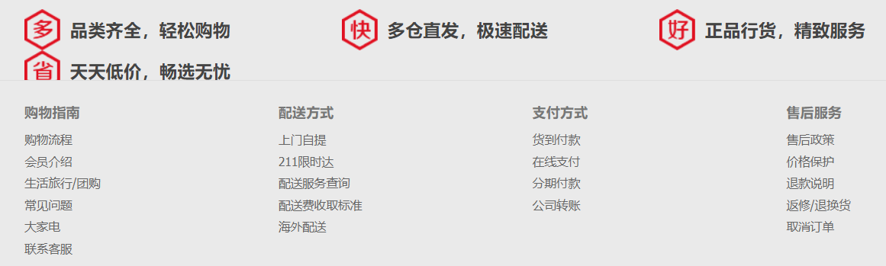
四.HTML 常用标签
4.列表标签 - 自定义列表
场景：常用于对术语或名词进行解释和描述，定义列表的列表项前没有任何项目符号

Slide 65
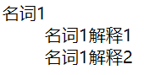
四.HTML 常用标签
4.列表标签 - 自定义列表
场景：常用于对术语或名词进行解释和描述，定义列表的列表项前没有任何项目符号
语法：
<!--自定义列表：-->
<dl>
<dt>名词1</dt>
<dd>名词1解释1</dd>
<dd>名词1解释2</dd>
</dl>
注意：
<dl></dl> ：自定义列表标签，内部 只能 嵌套 <dt> 和 <dd>
<dt></dt> ：列表标题标签
<dd></dd>：列表数据项标签
dt 和 dd 是 兄弟关系，经常一个 dt 对应 多个 dd
一组数据，一个 dl列表 中可以有多组数据

Slide 66
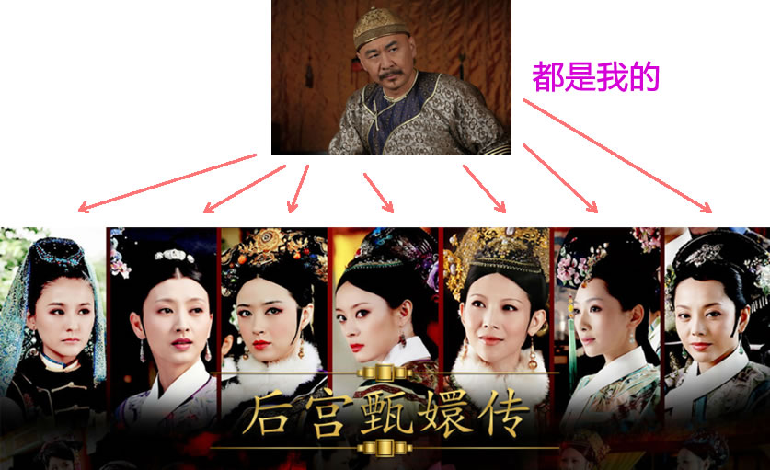
四.HTML 常用标签
4.列表标签 - 自定义列表
在 HTML 标签中，<dl> 标签用于定义描述列表（或定义列表），该标签会与 <dt>（定义项目/名字）和 <dd>（描述每一个项目/名字）一起使用。
dl
dt
dd......

Slide 67
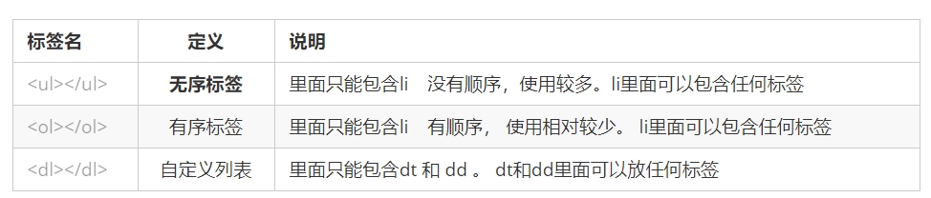
四.HTML 常用标签
4.列表标签 - 总结
注意：
学会什么时候用无序列表， 什么时候用自定义列表。
无序列表和自定义列表代码怎么写？
列表布局在学习完 CSS 后再来完成。
<!--无序列表：-->
<ul>
<li></li>
<li></li>
<li></li>
</ul>
<!--自定义列表：-->
<dl>
<dt>名词1</dt>
<dd>名词1解释1</dd>
<dd>名词1解释2</dd>
</dl>

Slide 68
四.HTML常用标签
目标：熟练掌握 常用标签，能使用常用标签完成 简历页面制作
学习路径
标题标签
注释标签
段落与换行标签
列表标签
图片标签与相对路径(重点)
音频与视频标签
超链接标签

Slide 69

四.HTML 常用标签
5.图片标签与相对路径(重点) - 图片
场景：在网页中插入 指定路径的图片
语法：
<img src="dog.jpg">
img 是 image 的缩写，译为图片
注意：
src 属性 用来指定 要显示图片的路径名称
标签的属性：就是属于这个标签的相关信息，供浏览器使用

Slide 70
四.HTML 常用标签
5.图片标签与相对路径(重点) - 图片
场景：在网页中插入 指定路径的图片
语法：
<img src="dog.jpg">
img 是 image 的缩写，以为图片
注意：
src 属性 用来指定 要显示图片的路径名称
index.html
<body> <img src="dog.jpg"> </body>
dog.jpg

Slide 71
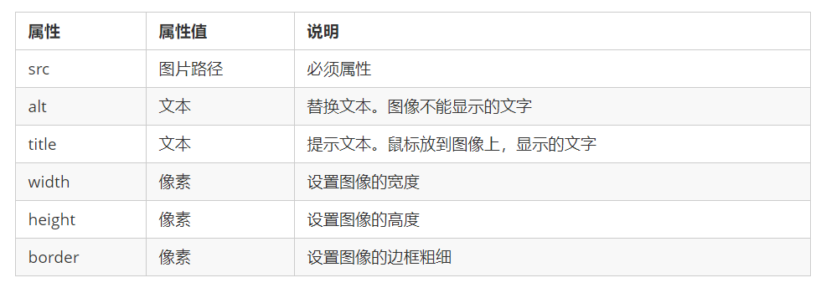
四.HTML 常用标签
5.图片标签与相对路径(重点) - 图片
在 img 标签中，除了 src 之外，还有其他几个常用属性
图片只设置 宽度 或 高度，浏览器会自动 对另一个进行 等比缩放

Slide 72
四.HTML 常用标签
5.图片标签与相对路径(重点) - 图片
注意
图片标签可以拥有多个属性，属性必须书写在标签名后面
属性之间不分先后顺序
属性之间用 空格 分隔
属性采用键值对格式：key = 'value' -> 属性='属性值'
课堂提问：
请说出 img标签 哪个属性是 必不可少的？
请说出 img标签 alt 和 title 属性的区别？
src , alt , title , width , height , border

Slide 73
四.HTML 常用标签
5.图片标签与相对路径(重点) - 相对路径
问题：开发时，项目中的各种文件很多，如果都存在一个文件夹中，会不方便管理和查找
解决方案：所以会用文件夹分类存放
文件夹A
文件夹B
index.html
logo.png
fun.jpg
bear.jpg
list.html
.......
文件夹 imgs
index.html
list.html
.......
logo.png
fun.jpg
bear.jpg
.......
放在不同文件夹后，页面中怎么访问 imgs 中的图片呢？
这就涉及到怎么从一个页面查找另个一页面的概念了

Slide 74
四.HTML 常用标签
5.图片标签与相对路径(重点) - 相对路径
相对路径：是指 从一个文件 到 另一个文件的位置( 比如：html页面 到 图片的位置 )
文件夹A
文件夹B
logo.png
fun.jpg
bear.jpg
.......
文件夹 imgs
index.html
list.html
dog.jpg
.......
logo.png
fun.jpg
bear.jpg
.......
Notes:
路径，就是专门用来解决 查找文件的问题的

Slide 75
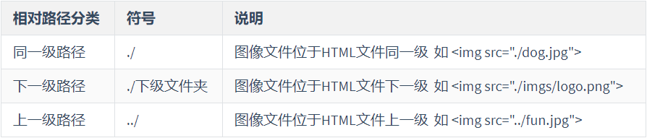
四.HTML 常用标签
5.图片标签与相对路径(重点) - 相对路径
文件夹A
相对路径：是指 从一个文件 到 另一个文件的位置( 比如：html页面 到 图片的位置 )
文件夹B
三种相对路径：（图片相对于 html页面 的位置）
logo.png
fun.jpg
bear.jpg
.......
文件夹 imgs
index.html
list.html
dog.jpg
.......
logo.png
fun.jpg
bear.jpg
.......
Notes:
路径，就是专门用来解决 查找文件的问题的

Slide 76
四.HTML常用标签
目标：熟练掌握 常用标签，能使用常用标签完成 简历页面制作
学习路径
标题标签
注释标签
段落与换行标签
列表标签
图片标签与相对路径(重点)
音频与视频标签
超链接标签

Slide 77
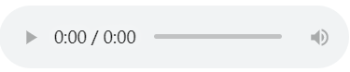
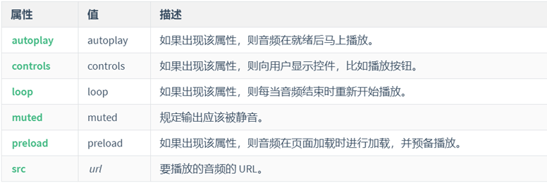
四.HTML 常用标签
6.音频与视频标签 - 音频
场景：在网页中插入 音频文件播放
语法：
显示控件和按钮
<!--音频标签1:基础语法-->
<audio src="./media/song.mp3" controls></audio>
属性：
如果用了 autoplay ，则忽略该属性

Slide 78
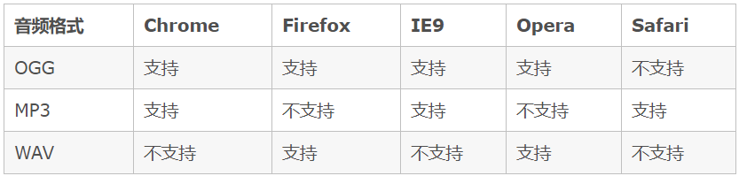
四.HTML 常用标签
6.音频与视频标签 - 音频
场景：在网页中插入 音频文件播放
语法：
显示控件和按钮
<!--音频标签1:基础语法-->
<audio src="./media/song.mp3" controls></audio>
<!--音频标签2:兼容提示语法-->
<audio controls>
<source src="./media/song.mp3">
<source src="./media/song.wav">
您的浏览器不支持 audio 标签
</audio>
注意：
大部分情况下：使用 基础语法 即可
极少数情况下：需要兼容语法，主要是因为 有些浏览器对音频格式的支持不一样
老式浏览器 不支持 audio 标签，就会显示 提示文字

Slide 79
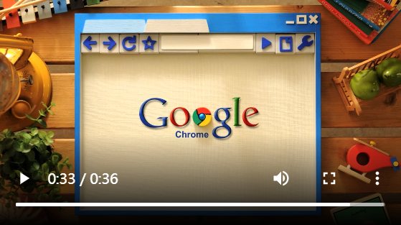
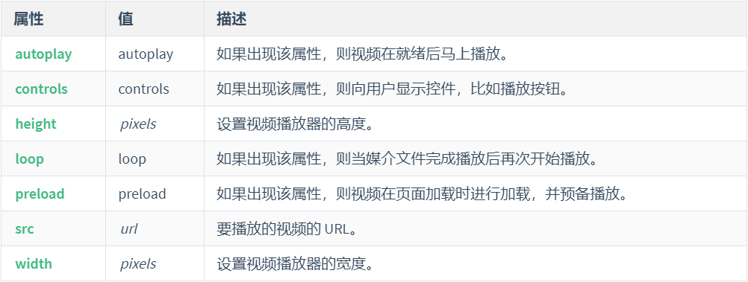
四.HTML 常用标签
6.音频与视频标签 - 视频
场景：在网页中插入 视频文件播放
语法：
<!--视频标签1:基础语法-->
<video src="./media/mv.mp4" controls poster="./imgs/poster.jpg"></video>
属性：
指定：首帧图片(视频封面)
如果用了 autoplay ，则忽略该属性

Slide 80
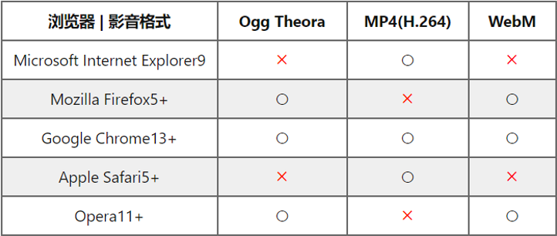
四.HTML 常用标签
6.音频与视频标签 - 视频
场景：在网页中插入 视频文件播放
语法：
<!--视频标签1:基础语法-->
<video src="./media/mv.mp4" controls poster="./imgs/poster.jpg"></video>
显示控件和按钮
指定：首帧图片(视频封面)
<!--视频标签2:兼容提示语法-->
<video controls>
<source src="./media/mv.mp4">
<source src="./media/mv.avi">
您的浏览器不支持 audio 标签
</video>
注意：
大部分情况下：使用 基础语法 即可
极少数情况下：兼容提示语法，主要是因为 有些浏览器对视频格式的支持不一样
老式浏览器 不支持 video 标签，就会显示 提示文字

Slide 81
四.HTML常用标签
目标：熟练掌握 常用标签，能使用常用标签完成 简历页面制作
学习路径
标题标签
注释标签
段落与换行标签
列表标签
图片标签与相对路径(重点)
音频与视频标签
超链接标签

Slide 82


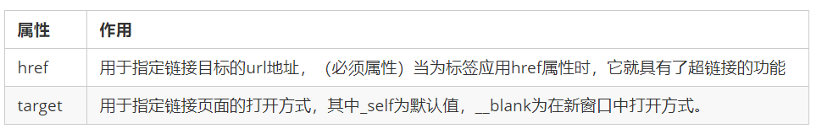
四.HTML 常用标签
7.超链接标签(重点)
作用：从 位置A 跳到 位置B 的 传送门
语法：
<a href="跳转目标" target="目标窗口打开方式">文本 或 图片</a>
a 是 anchor 的缩写，意为：锚
两个属性：

Slide 83
四.HTML 常用标签
7.超链接标签(重点)
作用：从 位置A 跳到 位置B 的 传送门
场景分类：
跨页面：从 同一个网站的 A页面 跳到 B页面
跨网站：从 网站A的页面 跳到 网站B的页面
跨位置：从 同一个页面的 A位置 跳到 B位置 (后面再讲)
语法：
位置A
位置B
<!--站内跳转-->
<a href="target.html">去你心里</a>
<!--站外跳转-->
<a href="http://www.itheima.com">去黑马学大前端</a>

Slide 84
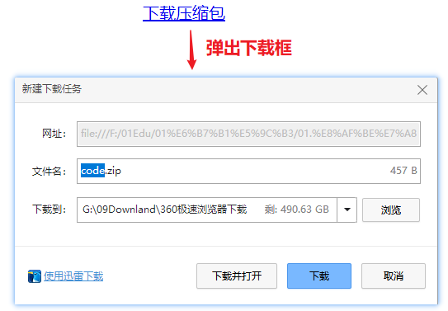
四.HTML 常用标签
7.超链接标签(重点)
场景：实现点击下载
原理：当浏览器 遇到 它无法直接打开的文件时，就会提示用户下载
语法：
<!--点击下载-->
<a href="./download/code.zip">下载压缩包</a>
补充：如果想写一个不跳转页面的 超链接，可以使用 # 号
语法：
<a href="#">我哪也不想去</a>

Slide 85
四.HTML 常用标签 小结
目标：熟练应用常用标签
标题标签
注释标签
段落与换行标签
列表标签
图片标签与相对路径(重点)
音频与视频标签
超链接标签
h1 ... h6
<!--注释内容：不会被浏览器显示-->
<p> 内容 </p> 和 <br>
无序列表 、有序列表、自定义列表
<img src="dog.jpg" /> 和 路径 -> 当前/上级/下级
<audio src controls> 和 <video src controls poster>
<a href="t.html" target="_blank"> 内容 </a>

Slide 86
什么是网页
开发环境
HTML 基本结构与语法规范
HTML 常用标签
HTML 符号实体

Slide 87
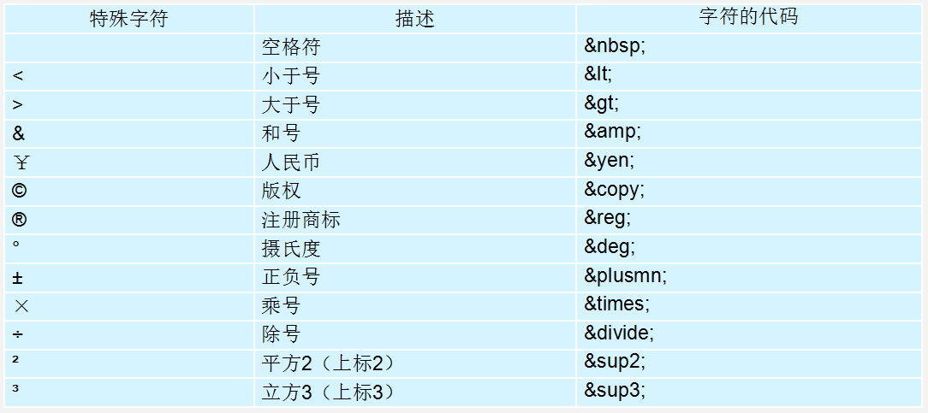
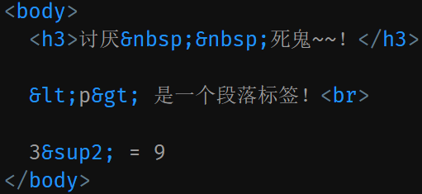
五.符号实体
目标：能够正确使用符号实体表示空格、大小于号等
场景：一些特殊的符号很难或者不方便直接使用，可以使用下面的字符来替代语法：
重点记住：空格 、大于号、 小于号 这三个， 其余的使用很少，需要时再查阅

Slide 88
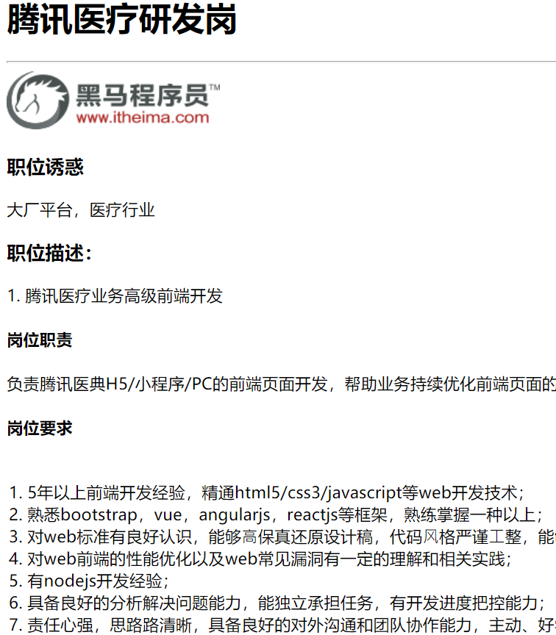
综合案例
要求：完成岗位描述页面
通过本案例，主要复习：
标题标签、段落标签、列表标签、图片标签
文件路径
补充：hr 标签
样式表代码(复制)：
<style>
body {
padding: 30px;
}
ol {
padding: 20px;
}
</style>

Slide 89
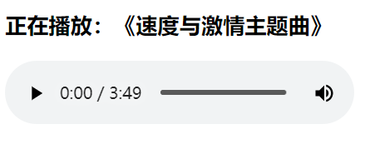
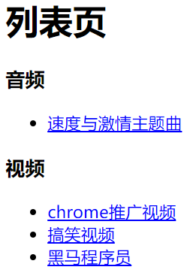



综合案例
要求：完成播放列表和播放功能
通过本案例，主要复习：
1. 标题标签、超链接标签和路径、列表标签
2. 音频和视频标签

Slide 90
综合案例
要求：完成播放列表和播放功能
通过本案例，主要复习：
1. 标题标签、超链接标签和路径、列表标签
2. 音频和视频标签
样式表代码(复制)：
<style>
body {padding: 30px;}
a:visited{
color: blue;
}
</style>

Slide 91
HTML 标签 上
什么是网页
HTML 基本结构与语法规范
开发环境
HTML 常用标签
HTML 实体符号
Notes:
1.用html标签语言编写的文件，用浏览器打开，就可以看到界面了
2.基本结构：html - head , body , 语法规范：双标签 和 单标签
3.开发环境：vscode
4.html常用标签 ：标题、注释、段落、换行、无序列表、有序列表、自定义列表、图片、相对路径、音频和视频、超链接、符号实体

